Slide 1
Powershell 7
@_bateskevin

Slide 2
Agenda
Warum kommt die neue Version
Neue Features
Demos
Wie kann ich mitwirken

Slide 3
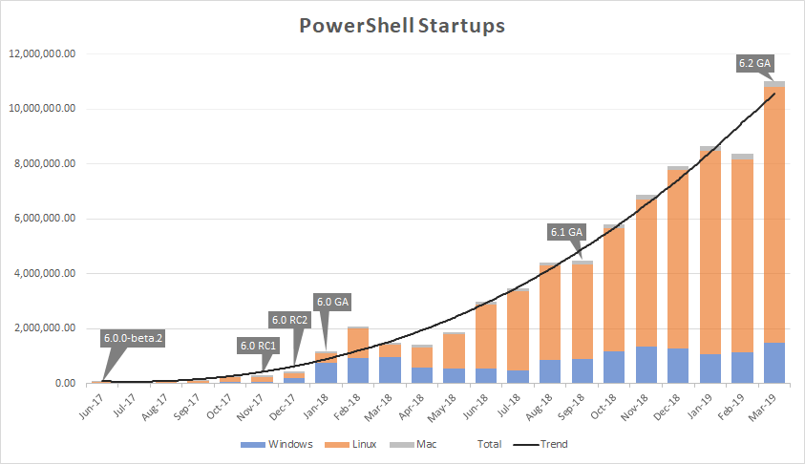
Warum Powershell 7 und nicht 6.3?
Notes:
Eignetlich wollte man auf 6 bleiben
Powershell Core (6) wurde auf Windows nicht viel gebraucht
Powershell 7 soll mehr kompatibel sein mit Windows Powershell (5.1)
Core fällt weg im Namen → Major Version change 6 → 7 heisst NICHT breaking changes

Slide 4
Mehr Kompatibilität
Powershell 7 soll 90%+ der Inbox Windows Powershell Module untestützen
.NET Core bringt viele APIs zurück die für ältere Module benötigt werden
So kommt zum Beispiel Out-Gridview (nur auf Windows) zurück.
Powershell 7 Update cycle wird dem .NET Core support Lifecycle angepasst
Trotzdem monatliche prereleases

Slide 5
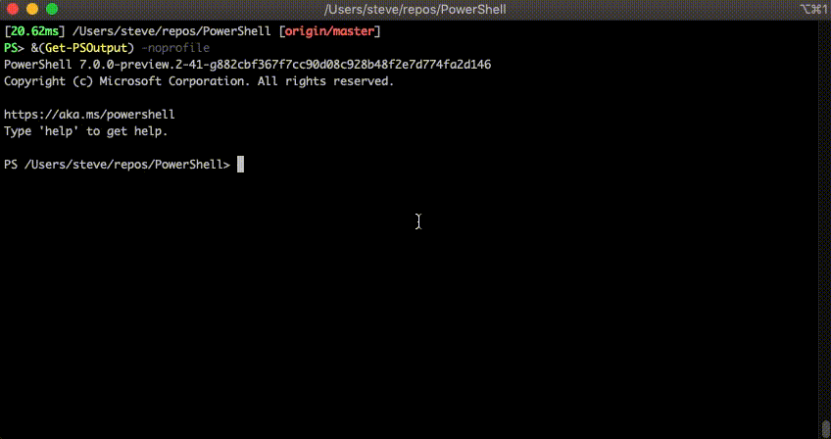
Neue Features
Get-ExperimentalFeature | Enable-ExperimentalFeature

Slide 6
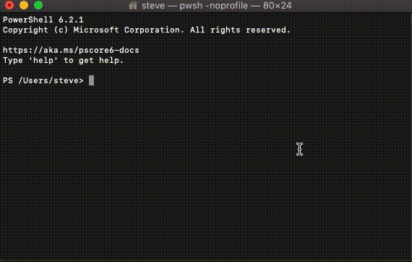
DBNull/NullString as $null
Notes:
DBNull und NullString sind vergleichbar mit $null als $true

Slide 7
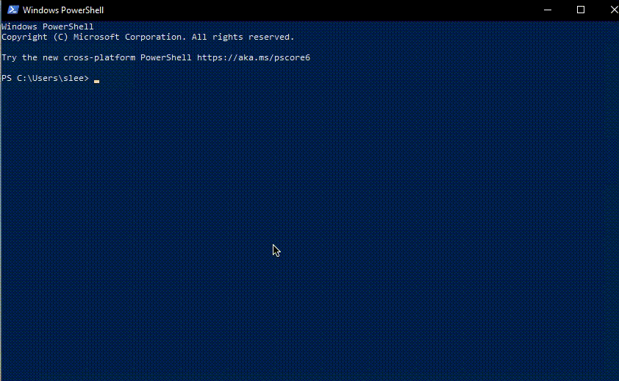
Read-Host erlaubt alles als Input
Notes:
Read-Host hatte in Windows Powershell zeichen die nicht als input erlaubt sind.
Das ist in Powershell 7 nicht mehr der Fall

Slide 8
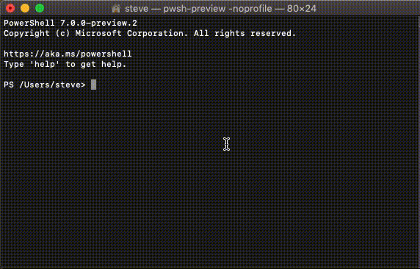
-Split Operator mit minus zahlen
Notes:
Der –Split Operator supportet minus zahlen. Mann kann so also einen string von hinten splitten.

Slide 9
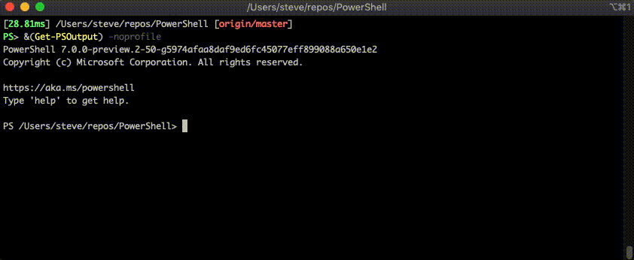
Foreach-Object -Parallel
Notes:
Foreach-Object hat jetzt einen –Parallel Switch
Mann kann also aktionen in der Pipeline parallel laufen lassen.
-Throttlelimit ist defaultmässig auf 5 gesetzt, was aber erhöht werden kann.

Slide 10
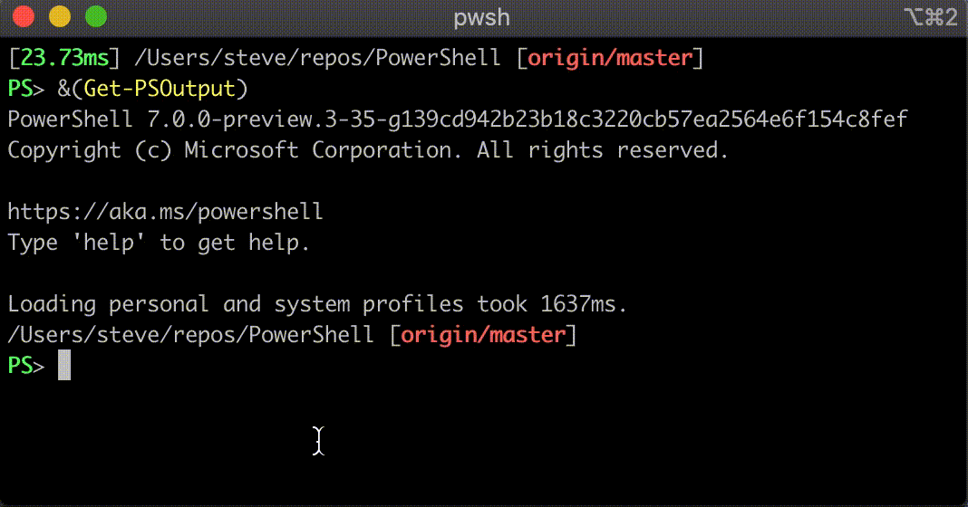
Ternary Operator
Notes:
Anstatt if:else zu verwenden kann man mit dem ternary operator überprüfen ob etwas $true ist. Links → $true, rechts → $false

Slide 11
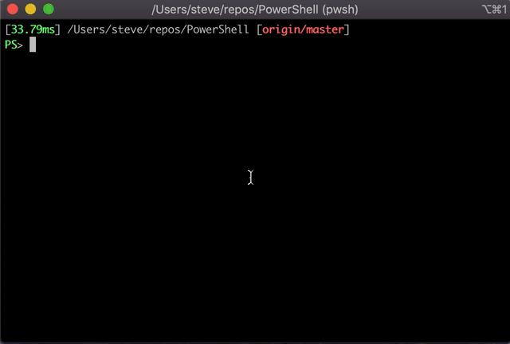
Start-Job -WorkingDirectory
Notes:
Das WorkingDirectory, also von wo aus ein Job gestartet wird kann gesteuert werden.

Slide 12
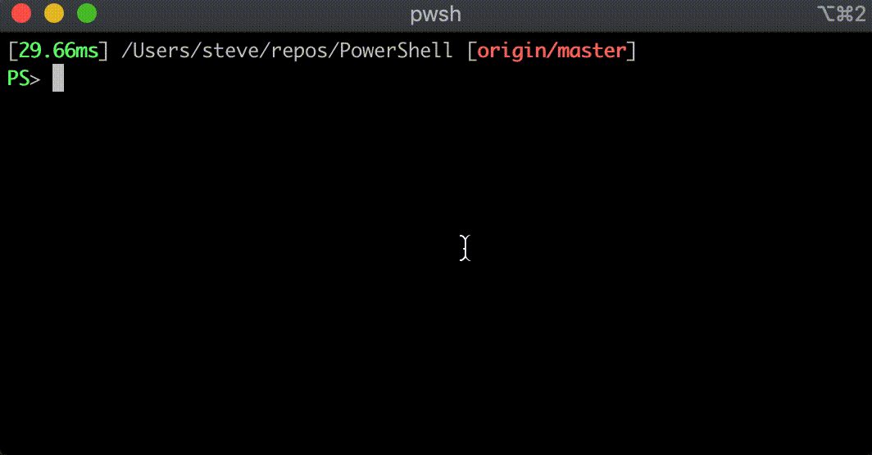
$ErrorActionPreference = "Break"
Notes:
$ErrorActionPreference "Break" geht direkt in den Debug modus wenn es einen error gibt.

Slide 13
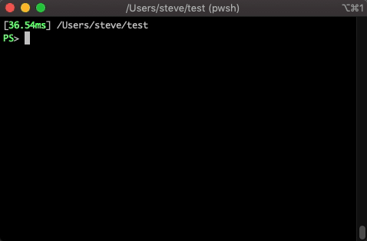
Invoke-DSCResource
Notes:
Mit diesem Change kannst du DSC resource aufrufen ohne den LCM zu brauchen. Du kannst also deinen eigenen LCM brauchen, oder DSC Resourcen einfach in deinen Scripts brauchen.

Slide 14
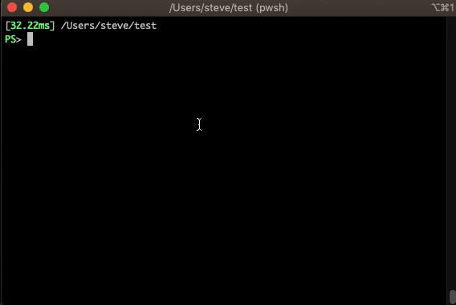
DSC Configuration Compilation
Notes:
DSC Configurations mussten bis anhin auf einer Windows Maschine kompiliert werden. Ab Powershell 7 preview 4 kann das auch auf Linux und mac gemacht werden.

Slide 15
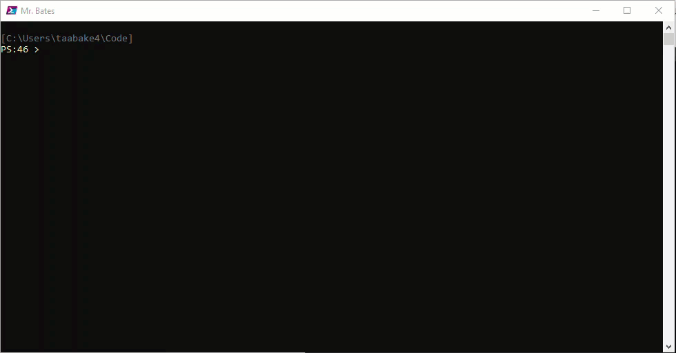
Chain Operators
Notes:
Mit Chain Operators kannst du einen Command ausführen, wenn der Command vorher einen error wirft bzw. keinen error wirft.

Slide 16
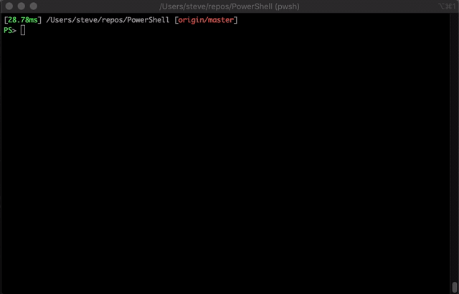
Null Conditional

Slide 17
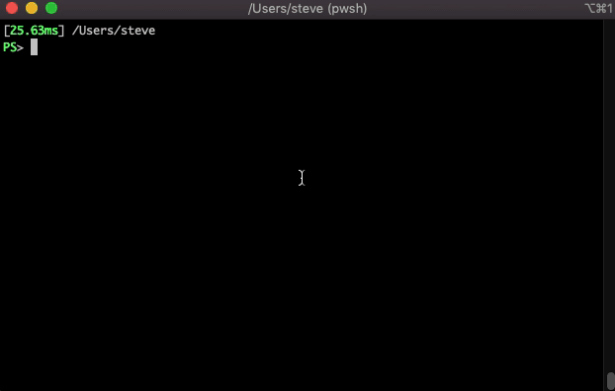
ConsiceView für Errors

Slide 18
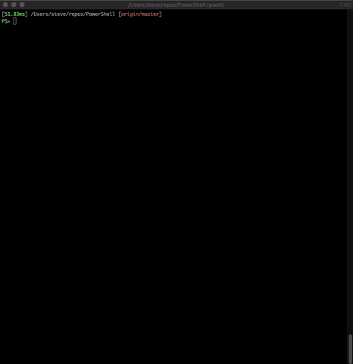
Get-Error cmdlet

Slide 19
Powershell Credential Store
MySecretModule
https://myignite.techcommunity.microsoft.com/sessions/87511?source=sessions

Slide 20
Features von Preview 6
Skip error Check für Web Cmdlets → invoke-Restmethod
Clipboard → Get-Clipboard Set-Clipboard sind zurück
Graphical tools → WPF wieder supported
Neue Commandlets:
Out-Printer
Clear-RecycleBin
Test-Connection Crossplatfrom
Importieren von Windows Powershell modulen möglich ohne Windows compatibility Module

Slide 21
Wie kannst du mitwirken
Github
https://github.com/PowerShell/PowerShell

Slide 22
Website auf Github hosten
@_bateskevin

Slide 23
Website generieren mit PSHTML
https://github.com/Stephanevg/PSHTML

Slide 24
Website hosten auf Github
https://github.com/bateskevin/chpsug

